Slide 1


探討資料分批訓練能否提升匯率預測準確率
組員：
郭昱
李重瑩

Slide 2


目錄
目錄
外匯介紹
流程圖
資料分析
遇到挑戰
結論與未來展望

Slide 3

外匯介紹
外匯 (Forex， FX)
國外的貨幣，常見的有：日圓、美元
英鎊、歐元......
匯率(Forex Exchange Rate)
A國貨幣換成B國的比率，例如1美金兌換32台幣

Slide 4
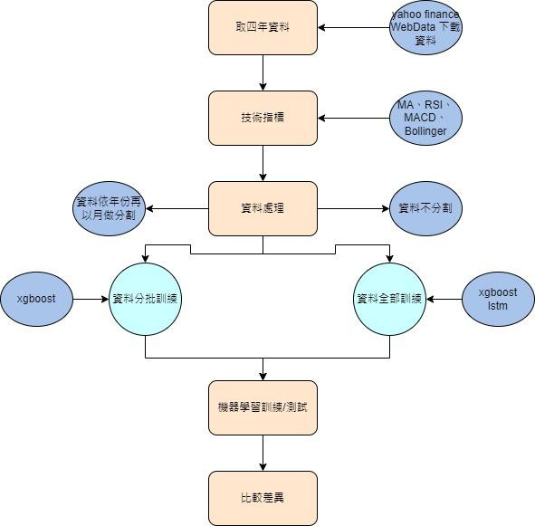

流程圖

Slide 5
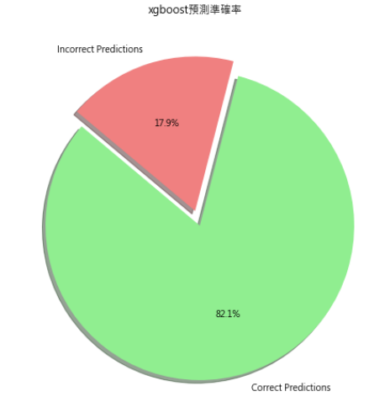
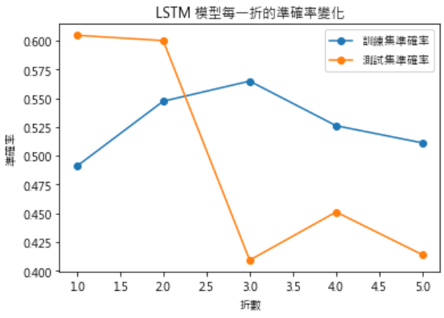
資料分析
XGBOOST訓練
LSTM訓練

Slide 6
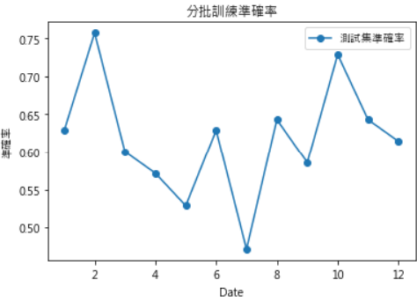
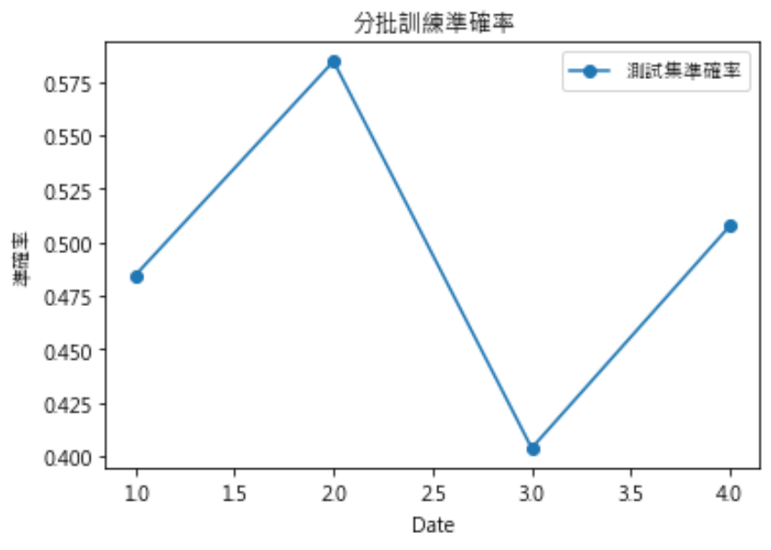
資料分析
xgboost資料分批訓練

Slide 7
遇到挑戰
5JP3FM,4XM41J4EL
準確率不高?
5JP3FM,4XM41J4EL
圖表跑不出來?

Slide 8



結論與未來展望

Slide 9
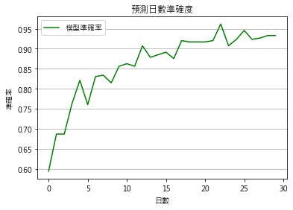

Slide 10


Thankyou

